Slide 1
Programlama Dilleri Ödevi 2017-2021 TYT-Matematik Çıkmış Soruları (Üslü İfadeler) Akış Diyagramları
MUHAMMED BURAK ÇOKAN
14260543

Slide 2
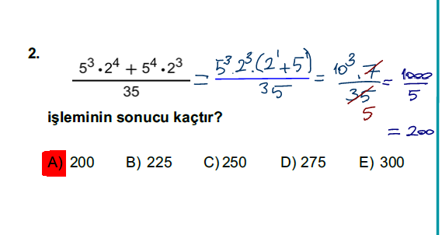
2017 YGS-MATEMATİK (üslü ifade)

Slide 3
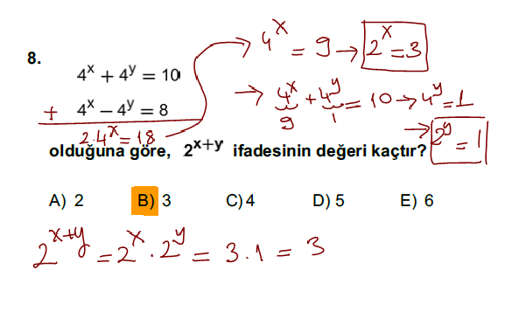
2017 YGS-MATEMATİK (üslü ifade)

Slide 4
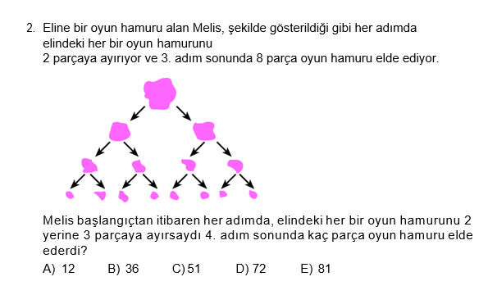
2018 TYT-MATEMATİK (üslü ifade)

Slide 5
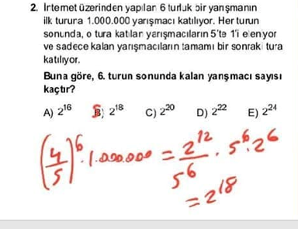
2019-TYT-MATEMATİK(üslü ifade)

Slide 6
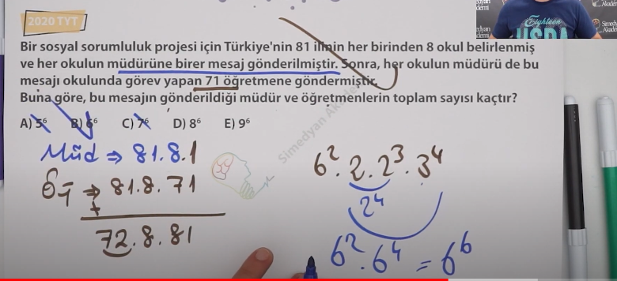
2020-TYT-MATEMATİK (üslü ifade)

Slide 7
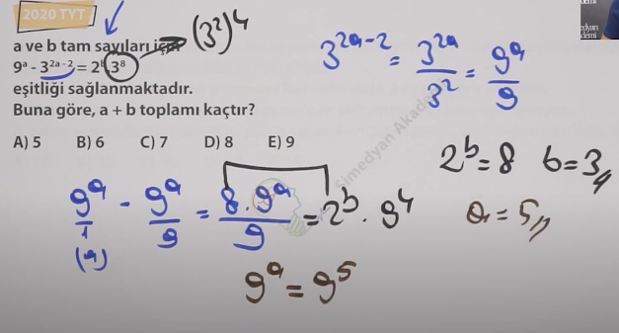
2020-TYT-MATEMATİK (üslü ifade)

